Slide 1








Desafio Sirius Cidades
Projeto 2
Jorge Bezerra
Leandro Novaes
Marina Pezzini
Vinorley Silva

Slide 2


Objetivo.
Criar um modelo que possa prever a probabilidade de uma cidade ter um alto potencial de atração de alunos, para os cursos de MBA. Com base em uma série de características demográficas, socioeconômicas e outros indicadores relevantes.

Slide 3



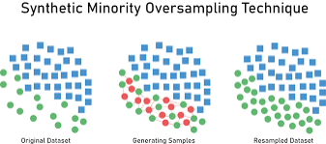
Acesso, divisão e exploração dos dados.
Base de dados: Cidades Sirius
Número de observações:
5565 cidades
Número de variáveis:
38 variáveis
Base de dados: Alunos Sirius
Número de observações:
82 alunos
Número de variáveis:
2 variáveis
Notes:
Número de variáveis;
Base de dados dos alunos matriculados.

Slide 4
Modelo Implementado.
XGBoost
Decision Tree
Precision: 99%
Recall: 100%
Accuracy: 100%
F1 Score: 100%
Precision: 90%
Recall: 99%
Accuracy: 94%
F1 Score: 95%
Notes:
Acrescentar um print da saída que este modelo tem, pegar imagem que o Jorge enviou no grupo

Slide 5
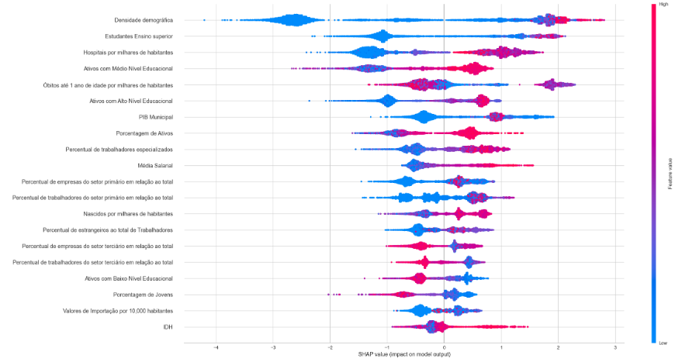
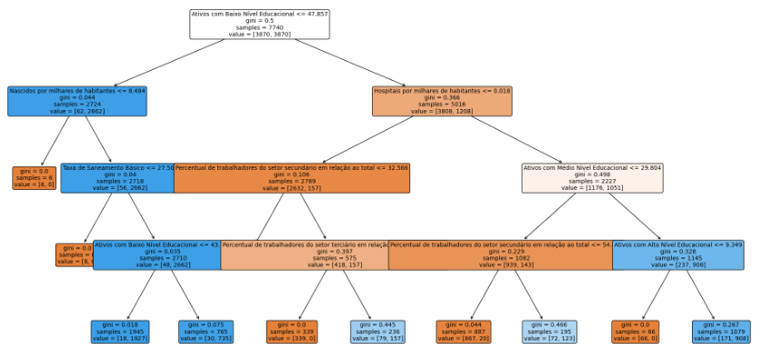
Modelo Implementado.
XGBoost
Decision Tree
Notes:
Acrescentar um print da saída que este modelo tem, pegar imagem que o Jorge enviou no grupo

Slide 6
Prós e Contras.
Prós
Desempenho de ponta
Paralelização
Flexibilidade
Trata dados faltantes
Regularização
Cross-validation integrada
Contras
Complexidade
Recursos computacionais
Overfitting
Interpretabilidade
Tamanho do modelo

Slide 7
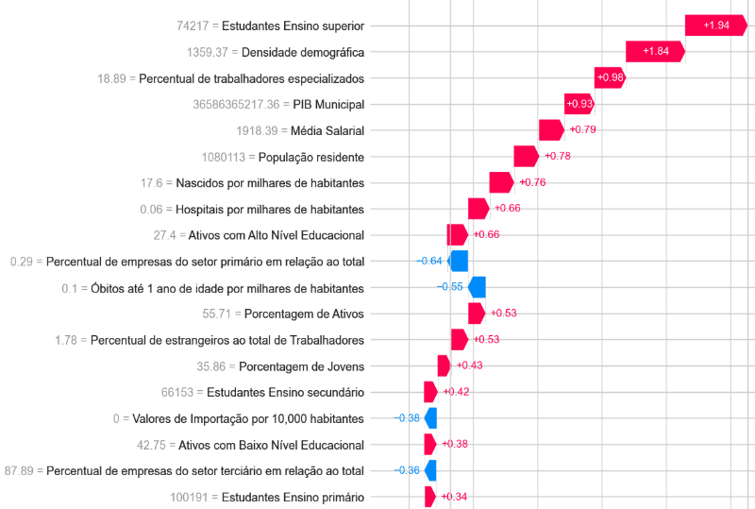
Conclusões.
Foi possível identificar as cidades que apresentam o maior potencial para atração de alunos para os cursos de MBA da Instituição Sirius.
Top 10 cidades com maior probabilidade de atração de alunos:
1. Campinas, São Paulo - Probabilidade: 99.98%
2. Curitiba, Paraná - Probabilidade: 99.95%
3. Florianópolis, Santa Catarina - Probabilidade: 99.95%
4. São Paulo, São Paulo - Probabilidade: 99.94%
5. Belo Horizonte, Minas Gerais - Probabilidade: 99.94%
6. Brasília, Distrito Federal - Probabilidade: 99.93%
7. Goiânia, Goiás - Probabilidade: 99.92%
8. Recife, Pernambuco - Probabilidade: 99.90%
9. Porto Alegre, Rio Grande do Sul - Probabilidade: 99.88%
10. Balneário Camboriú, Santa Catarina - Probabilidade: 99.87%
Com isso, concluímos que a análise baseada em dados, aliada à aplicação de técnicas avançadas de aprendizado de máquina, pode oferecer soluções concretas e alicerçadas em informações confiáveis, tornando-se uma ferramenta indispensável no processo decisório da instituição.

Slide 8
O que o grupo faria de diferente?
Maior Integração com a Área de Negócios;
Diversificação de Modelos;
Coleta de Mais Dados;
Engenharia de Features.
Embora estejamos satisfeitos com os resultados alcançados, reconhecemos que sempre há espaço para melhorias.
Cada projeto é uma oportunidade de aprendizado e, com os insights adquiridos, estamos confiantes de que abordagens futuras serão ainda mais bem-sucedidas.

Slide 9
Obrigado.

